Slide 1
Jak vytváříme odhady?
Základy inferenčního uvažování: vzorek a populace

Slide 2
Cíle statistiky
1) Deskripce dat (deskriptivní statistika)
2) Inference z pozorovaných dat na nepozorované skutečnosti (ze vzorku na populaci, prediktivní, kauzální)
Na základě známých (pozorovaných) faktů se snažíme říct něco o skutečnostech, které neznáme (nepozorujeme).

Slide 3
Základy inferenčního uvažování: vzorek a populace
Populace

Slide 4
Redukce a populace
Jeden ze způsobů redukce v rámci vědeckého zkoumání – redukce z populace na vzorek
Kolik vran musíme pozorovat, abychom mohli říci, že všechny vrány jsou černé?
Patrně všechny
to je nepraktické a proto se spíše zaměříme na tvrzení s jakou pravděpodobností jsou vrány černé

Slide 5
Důvody výběru
Výběrem se obvykle snažíme zjistit nějaké charakteristiky obecné populace
Např. jak je v populaci ČR zastoupený „binge drinking“ nebo „kouření“
Dělat totální šetření (cenzus) je drahé
Šetření je zpravidla kompromis mezi přesností měření a náklady
Příklad ochutnávání hrnce polévky (abych mohl zjistit chuť, stačí mi pořádně zamíchat a dát si jednu lžíci, nemusí sníst celý hrnec)

Slide 6
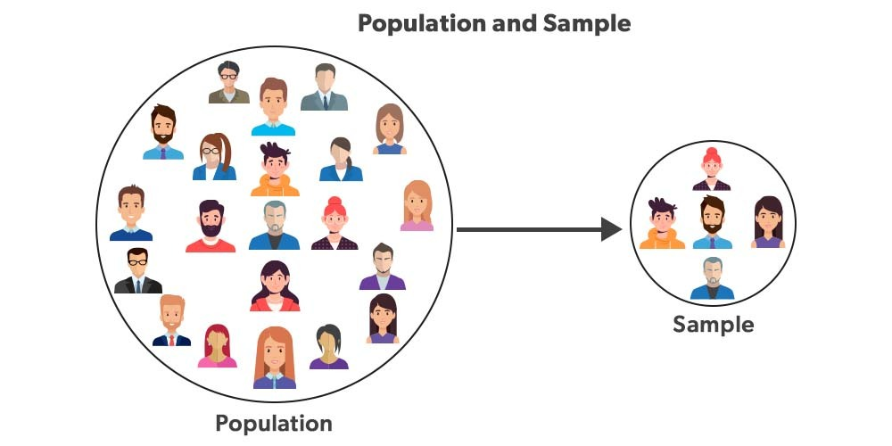
Základní pojmy
Populace
Nemusí se týkat pouze lidí nebo zvířat
Obecně se vztahuje k větší skupině jevů, kterou se snažíme měřit (např. to mohou být jednotlivé státy při srovnávání jejich politik, pytlíku chipsů při měření kontroly)
Značena obvykle N
Vzorek (výběrový soubor)
podsoubor populace
Značen obvykle n
Výběr
- Zajištění (způsob získání) podskupin objektů (jedinců) ze statistické populace za účelem odhadnutí charakteristik celé populace

Slide 7
Populace a superpopulace

Slide 8
Populace a superpopulace
Populace v jednoduchém slova smyslu - konečná populace, např. identifikovatelná skupina jedinců (dospělé osoby v ČR) nebo jiných jevů
Superpopulace - větší populace neexistuje, ale my ji předpokládáme (např. máme výsek úmrtí za jeden rok – součást předpokládané širší populace)

Slide 9
Proč je užitečný koncept superpopulace?
Srovnání výskytu drogových úmrtí v okresech, zemích
Koncept superpopulace zpochybňuje poučku: Pokud pozorujeme celou populaci, nelze provádět inferenční statistiku.

Slide 10
Statistická inference

Slide 11
Proces statistické inference
Data
Závěry o výběrovém souboru (popisná statistika)
Závěry o základním souboru (inferenční statistika)
Závěry o (cílové) populaci

Slide 12
Rizika inference
Kroky:
Data
Závěry o vzorku (popisná statistika)
Závěry o studované populaci (inferenční statistika)
Závěry o cílové populaci (freestyle)
Problémy a rizika při přechodu mezi stupni:
Přechod z 1 na 2: chyby měření (Měříme, co jsme chtěli?)
Přechod z 2 na 3: design studie, validita, inferenční statistika
Přechod z 3 na 4 (podařilo se nám zasáhnout cílovou populaci?): externí validita (můžeme výsledky přenášet mimo vzorek?, vzorek je obvykle na určitém čase a místě)

Slide 13
Jak správně vybírat vzorek?
Vzorek a výběr

Slide 14
Čím větší, tím lepší?
Klasický případ
V USA byl velice rozšířený deník Literary digest
Spolehlivě předvídal výsledky voleb
Obrovský vzorek dvou milionu voličů (dnes vzorky mnohem menší)
Adresy voličů z celých USA – na základě telefonních seznamů a různých adresářů
Volby v roce 1936 – předpovídali, že Landon porazí Roosevelta ale nebylo to tak
Proč tomu tak nebylo?
Zdroj: Disman (2011)

Slide 15
Čím větší, tím lepší?
Způsob výběru vylučoval voliče nižší třídy
Dříve to dobře fungovalo ale v roce 1935 vrcholila hospodářská krize, což vedlo k polarizaci společnosti
struktura vzorku musí imitovat složení populace, co nejpřesněji
Zdroj: Disman (2011)

Slide 16
Reprezentativita
Pokud můžeme ze vzorku vyvodit přesné závěry o populaci, mluvíme o reprezentativitě
Vzorek musí odrážet charakteristiky populace, která nás zajímají, co nejvěrněji to jde
V užším smyslu je vzorek reprezentativní, pokud všechny prvky v populaci měly stejnou šanci být součástí vzorku

Slide 17
Reprezentativita
Reprezentativnost vzorku souvisí s velikostí daného vzorku (čím více lidí z populace se zúčastní, tím větší pravděpodobnost máme, že bude dobře reprezentovat populaci)
Nicméně vztah mezi velikostí a reprezentativitou není přímočarý. Více než velikost vzorku má vliv metoda výběru

Slide 18
Reprezentativita (náhodný výběr)
závisí na třech základních okolnostech:
Homogennost základního souboru: Vzorek bude tím reprezentativnější, z čím homogennější populace vychází.
Informovanost o základním souboru: Čím lépe známe zkoumanou populaci, tím lépe jsme schopni sestavit reprezentativnější vzorek.
Šance člena populace dostat se do vzorku: Každý člověk z námi zkoumané populace by měl mít stejnou šanci dostat se do výběrového vzorku.

Slide 19
Stanovení velikosti vzorku
Determinanty velikosti vzorku:
Jak velkou výběrovou chybu hodláme tolerovat
Jak heterogenní bude sledovaná populace
Jakého typu budou klíčové proměnné
Jaké podskupiny vzorku hodláme analyzovat
Jaké máme zdroje

Slide 20
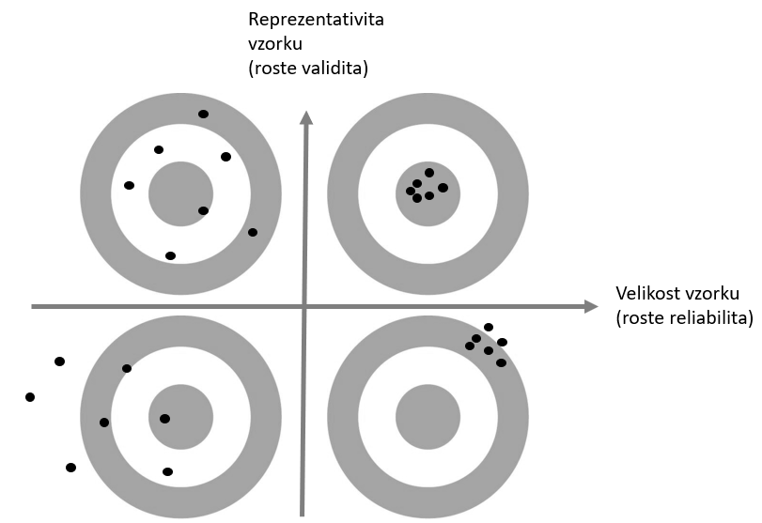
Klíčové parametry vzorku
Velikost
Reprezentativita

Slide 21
Typy výběrů
Odpovídá výběr populaci?
Jedna z možných typologií:
Nereprezentativní
Kvazireprezentativní (širší pojetí reprezentativity – populaci odpovídá v jejich charakteristikách)
Reprezentativní (úzké pojetí reprezentativity – každý prvek má stejnou šanci být vybrán)

Slide 22
Jaké znáte druhy reprezentativních výběrů?

Slide 23
Náhodný výběr
Jak správně házet korunou?

Slide 24
Jak správně házet korunou?
Lidská mysl nefunguje náhodně – nejsme dobrý náhodný generátor čísel
Existuje více technik získání náhodného reprezentativního výběru (házení korunou):
Prostý náhodný,
Systematický,
Stratifikovaný,
Vícestupňový náhodný výběr.

Slide 25
Prostý náhodný výběr
Náhodný výběr

Slide 26
Prostý náhodný výběr
„každá položka v rámci populace má stejnou pravděpodobnost, že bude vybrána“
musí být náhodný proces výběru
Nejjednodušším způsobem je přiřadit každé položce v populaci číslo a pak použít náhodný generátor čísel
Například losování výhry ve sportce, tahání čísel z klobouku

Slide 27
Systematický výběr
Náhodný výběr

Slide 28
Systematický výběr
Výběr N-tého případu
Jedná se o typický případ u firem a organizací, které si vedou databázi potenciálních respondentů (registrovaní uživatelé určité služby, seznam zákazníků, vlastní databáze kontaktů).
Z těchto potenciálních respondentů se vybere každý N-tý případ, kterému se zašle dotazník k vyplnění.
Podobný prostému náhodnému výběru, zejména pokud je list randomizován

Slide 29
Systematický výběr a jeho rizika
Důležitá však je, aby první jedinec byl vybrán náhodně a teprve od tohoto výchozího bodu budeme vybírat každou N-tou jednotkou
Postup není vhodné použít, když jsou jednotky v seznamu (opoře výběru) řazeny podle nějakého systematického schématu
Pokud je seznam uspořádán v cyklickém vzorci, který se shoduje s intervalem výběru, tak vznikne zkreslený vzorek
pokud pracujeme s tímto druhem výběru je třeba dobře prozkoumat seznam a jeho uspořádání

Slide 30
Příklad
Chceme vytvořit vzorek bytů v mrakodrapu
například Maxfield appartment building v New Yorku
byty končící na 01, 02, 03 a 04 mají nádherný výhled a stojí více než třikrát tolik než byty končící na 05, 06, 07 a 08
Pokud je jako výchozí bod vybráno číslo 02, budou vybrány pouze prémiové byty, a bude vybírán např. každý desátý bod

Slide 31
Stratifikovaný výběr
Náhodný výběr

Slide 32
Stratifikovaný výběr
Modifikace použití náhodného prostého a náhodného systematického výběru

Slide 33
Stratifikovaný výběr
Populace je rozdělena do skupin homogenních vzhledem k nějakému jasnému kritériu a jedinci jsou vybíráni do vzorku náhodně z těchto skupin
Rozdělení výběrového rámce do dvou nebo více „strat“ (částí) a z nich je potom náhodně vybíráno
Vybírání potom probíhá v každém stratu
Zajišťujeme tak, že každá skupina bude dostatečně zastoupena tak, jak je zastoupena v populaci
Například pokud se budeme zaměřit na kouření můžeme vzorek rozdělit na: studenty 1., 2. a 3. ročníku

Slide 34
Stratifikovaný výběr
Náhodný stratifikovaný výběr – snižuje náhodnou výběrovou chybu
Výběrová chyba je snižována:
Velikostí vzorku
Homogenitou populace
Pokud budeme vybírat pomocí nestrafikovaného vzorku, tak v případě ročníku bude tato proměnná zatížená výběrovou chybou, pokud bude předmětem stratifikace, tak tímto zatížena nebude
Snižuje směrodatnou chybu a interval spolehlivosti, protože činí výběr homogenější

Slide 35
Příklad stratifikovaného výběru
Turner et al. (2004) - užitečnost použití odhadované koncentrace alkoholu v krvi (eBAC – self-report) jako indexu negativních účinků souvisejících s alkoholem mezi vysokoškoláky
Na základě informací z informací o studentech a jejich e-mailových adresách byl identifikován celý studentský sbor zapsaný v jarním semestru 2003 University of Virginia a byl sestaven náhodný vzorek
Stratifikován na základě pohlaví a roku studia
Zjištění studie: muži a členové studentských bratrstev (fraternities) měly významně vyšší eBAC a vyšší eBAC byl spojen s negativními důsledky souvisejícími s alkoholem
Notes:
Addiction research methods

Slide 36
Vícestupňový náhodný výběr
Náhodný výběr

Slide 37
Vícestupňový náhodný výběr
Největším problémem pro užití pravděpodobnostního výběru je, že pro mnoho důležitých populací žádný seznam (opora výzkumu) neexistuje
Vícestupňový výběr je jediným řešením

Slide 38
Vícestupňový náhodný výběr
Provádí se ve dvou krocích
Nejdříve jsou náhodně vybrána určitá přirozená seskupení, a pak jsou teprve náhodně vybíráni jedinci z těchto seskupení
Proč je to dobré takto postupovat?
sestavovat náhodný vzorek reprezentující obyvatelstvo České republiky by bylo velmi nákladné – nutnost navštívit každé město a vesnice
raději budeme postupovat jiným způsobem

Slide 39
Vícestupňový náhodný výběr
Postup:
Nejdříve vybereme náhodný reprezentativní soubor okresů
V každém z vybraných okresů provedeme náhodný výběr obcí
Ve velkých vybraných obcích zařadíme ještě další mezistupeň výběru: vybereme náhodně menší jednotky, třeba volební obvody
V nich vybíráme jedince

Slide 40
Kvazireprezentativní výběry: náhodná procházka a kvótní výběr
Aneb když hod korunou nepracuje

Slide 41
Náhodná procházka
Tazatelé v terénu: mají tabulky na to, jaké respondenty vzít (dvacátý dům, v něm respondent, který měl naposledy narozeniny…)
Např. podle Kishových tabulek
Supluje náhodný výběr – většinou pro náhodný nemáme oporu (seznam obyvatel…)

Slide 42
Náhodná procházka
Metoda výběru
Tato metoda se vyznačuje nízkou návratností
Vede se spor, nakolik metoda splňuje kritéria pravděpodobnostních výběrů
Definice jsou rozdílné
Např. pro výběr adres

Slide 43
Náhodná procházka
Postup:
Náhodný výběr lokalit
Výběr startovních adres v každé lokalitě (tazatel vyjde z předem náhodně určeného startovního bodu)
Zpracování instrukcí pro „procházku“ a výběr domů (např. pravidlo pravé ruky a výběr x-tého domu)
Kontrola (např. podle kvót)

Slide 44
Dobývání kriminality: Reflexe viktimizačního šetření v českých sociálně vyloučených lokalitách
Obyvatelstvo SVL (sociálně vyloučených lokalit)
tzv. skrytá či hard-to-survey populace
pro realizaci náhodného výběru neexistuje dostatečná datová opora.

Slide 45
Dobývání kriminality: Reflexe viktimizačního šetření v českých sociálně vyloučených lokalitách
Postup náhodná procházky byl následující: v nejvyšším patře vybereme poslední byt nalevo, v němž se vyplní dotazník s obyvatelem starším 15 let, jenž měl jako poslední ze všech členů domácnosti narozeniny. Totéž bude zopakováno v každém dalším třetím bytě.
Proč takový výběr mohl selhat?

Slide 46
Dobývání kriminality: Reflexe viktimizačního šetření v českých sociálně vyloučených lokalitách
Postup selhal ze dvou důvodů:
nedostatečný počet lidí v naprosté většině lokalit
konkrétního jedince z domácnosti nebylo obvykle možné. Pokud již byl doma, buďto neměl zájem, anebo byl domácností zvolen zástupce, který jediný byl ochotný se s tazatelem bavit.

Slide 47
Dobývání kriminality: Reflexe viktimizačního šetření v českých sociálně vyloučených lokalitách
celkem byl šestnáctičlenný tazatelský tým schopný získat během dvoudenní pilotáže v pěti obcích jen 11 dotazníků.
nakonec přistoupili ke konstrukci vzorku na základě kvótního výběru imitujícího populaci obcí se SVL z hlediska pohlaví a věkových intervalů.

Slide 48
Kvótní výběry
Kvótní výběr imituje ve struktuře vzorku známé vlastnosti populace
Problém je:
Musíme znát charakteristiky populace, podle kterých určíme kvóty
Neznámé charakteristiky, které také mohou ovlivnit výsledky
Dobře instruovat tazatele

Slide 49
Kvótní výběr
Aktuálně nejběžnější způsob…
Kvóty na znaky, podle kterých má být vzorek reprezentativní: pohlaví, věk, velikost bydliště, kraje, příjem, vzdělání…

Slide 50
Kvótní výběr
Výhody:
Levný
U velkých vzorků spolehlivý
Snadný (lidé jsou nahraditelní)
Nevýhody
Nepokryje extrémní část populace
Náchylné k efektům (skupinkový, stratifikační)

